Slide 1
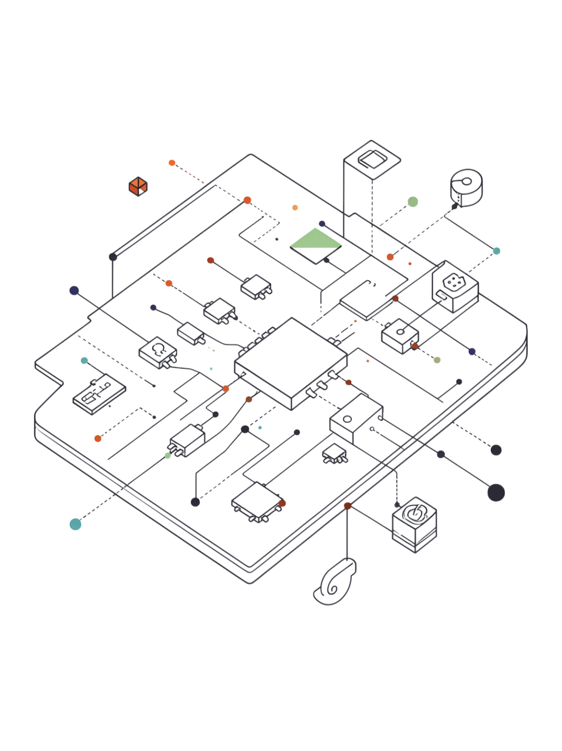
Villamos alapismeretek – Év végi összefoglalás
9. évfolyam | 32. hét | Összefoglaló óra

Slide 2
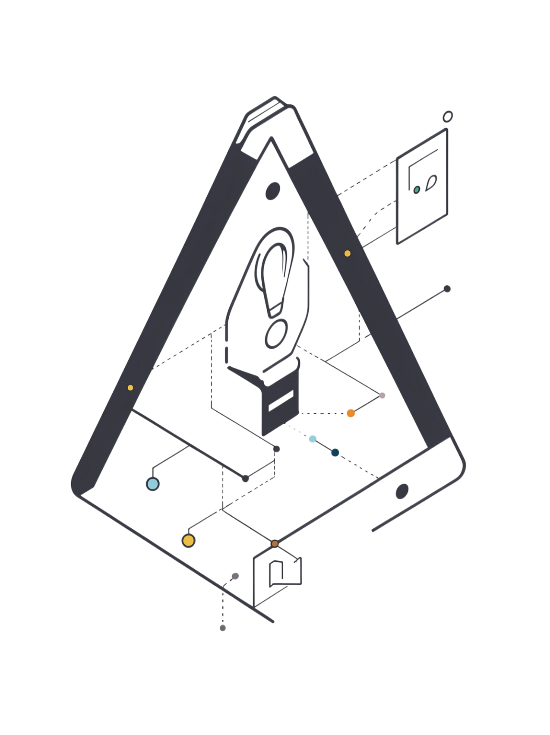

Biztonsági perc
⚡ Biztonság előre
A biztonság mindig fontosabb, mint a gyorsaság – ez az elektrotechnika aranyszabálya.
🔒 Feszültségmentesítés
Mérés, ellenőrzés és feszültségmentesítés nélkül soha nem kezdünk szerelésbe.

Slide 3
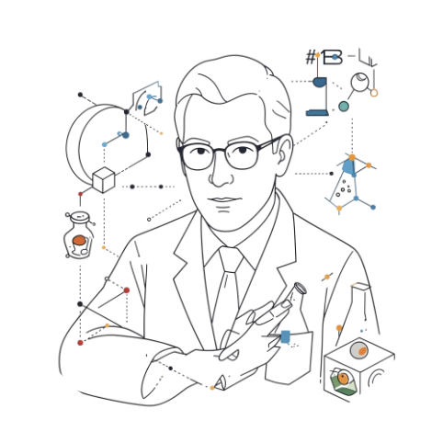
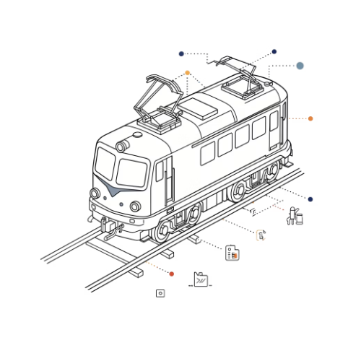
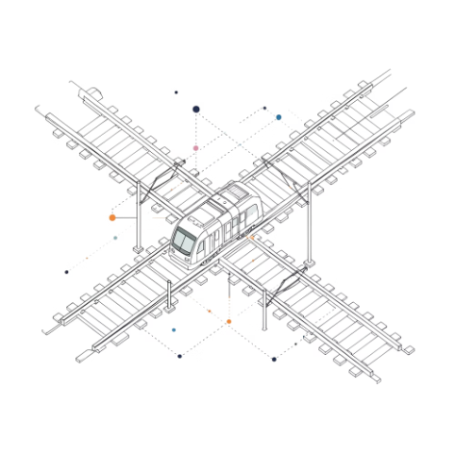
Magyar villamosság – Büszkeségeink
Jedlik, Zipernowsky, Déri
Bláthy Ottó Titusz
Kandó Kálmán
A transzformátor megalkotói – forradalmasították az elektromos energia átvitelét.
A villamos hálózatok fejlesztésének úttörője, a wattmérő feltalálója.
A villamos vasúti rendszerek megalkotója – az ő munkája alapozta meg a modern elektromos vasút fejlődését.

Slide 4
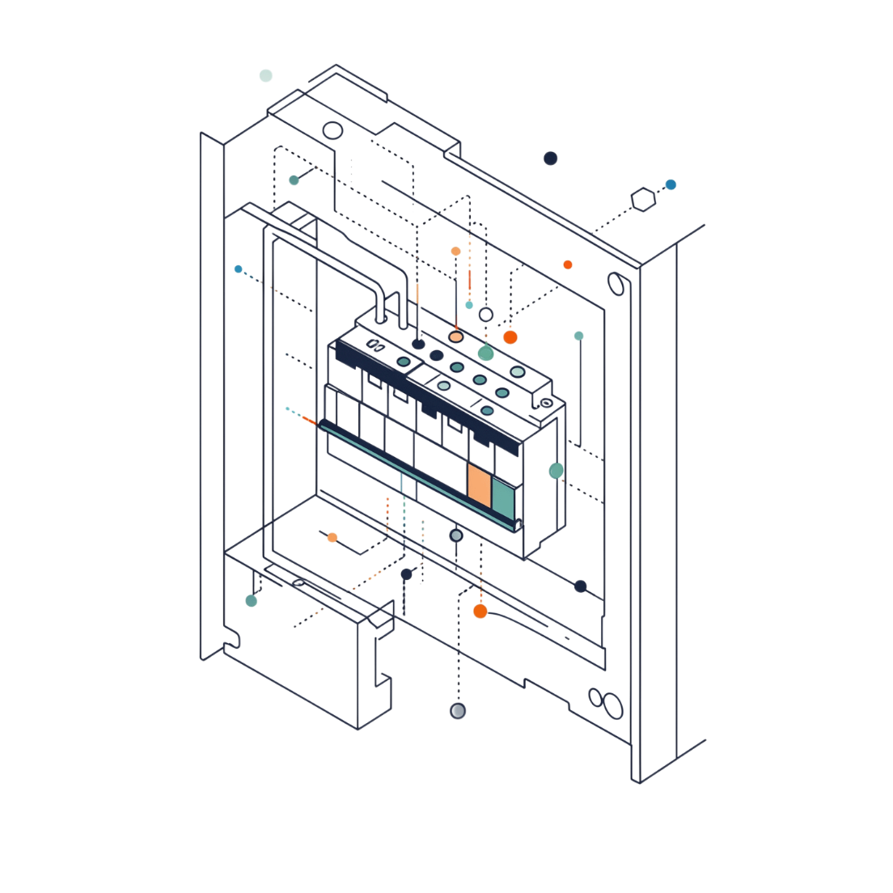
Mit lát egy villanyszerelő?
A családi ház villamos hálózata
Egy összefüggő rendszer, amelynek minden eleme meghatározott szerepet tölt be:
Mérő – a fogyasztás nyilvántartása
Elosztó – az áramkörök szétválasztása
ÁVK – áram-védőkapcsoló, személyvédelem
Kismegszakító – túláram-védelem

Slide 5



A hét eszközei
Kézi szerszámok
Mérő- és védőeszközök
Anyagok
Blankolófogó, csavarhúzó, oldalcsípő – a villanyszerelő alapfelszerelése.
Multiméter a mérésekhez, kismegszakító és ÁVK a biztonságos üzemeltetéshez.
Vezetékek és sorkapcsok – az áramkörök fizikai összekötői.

Slide 6
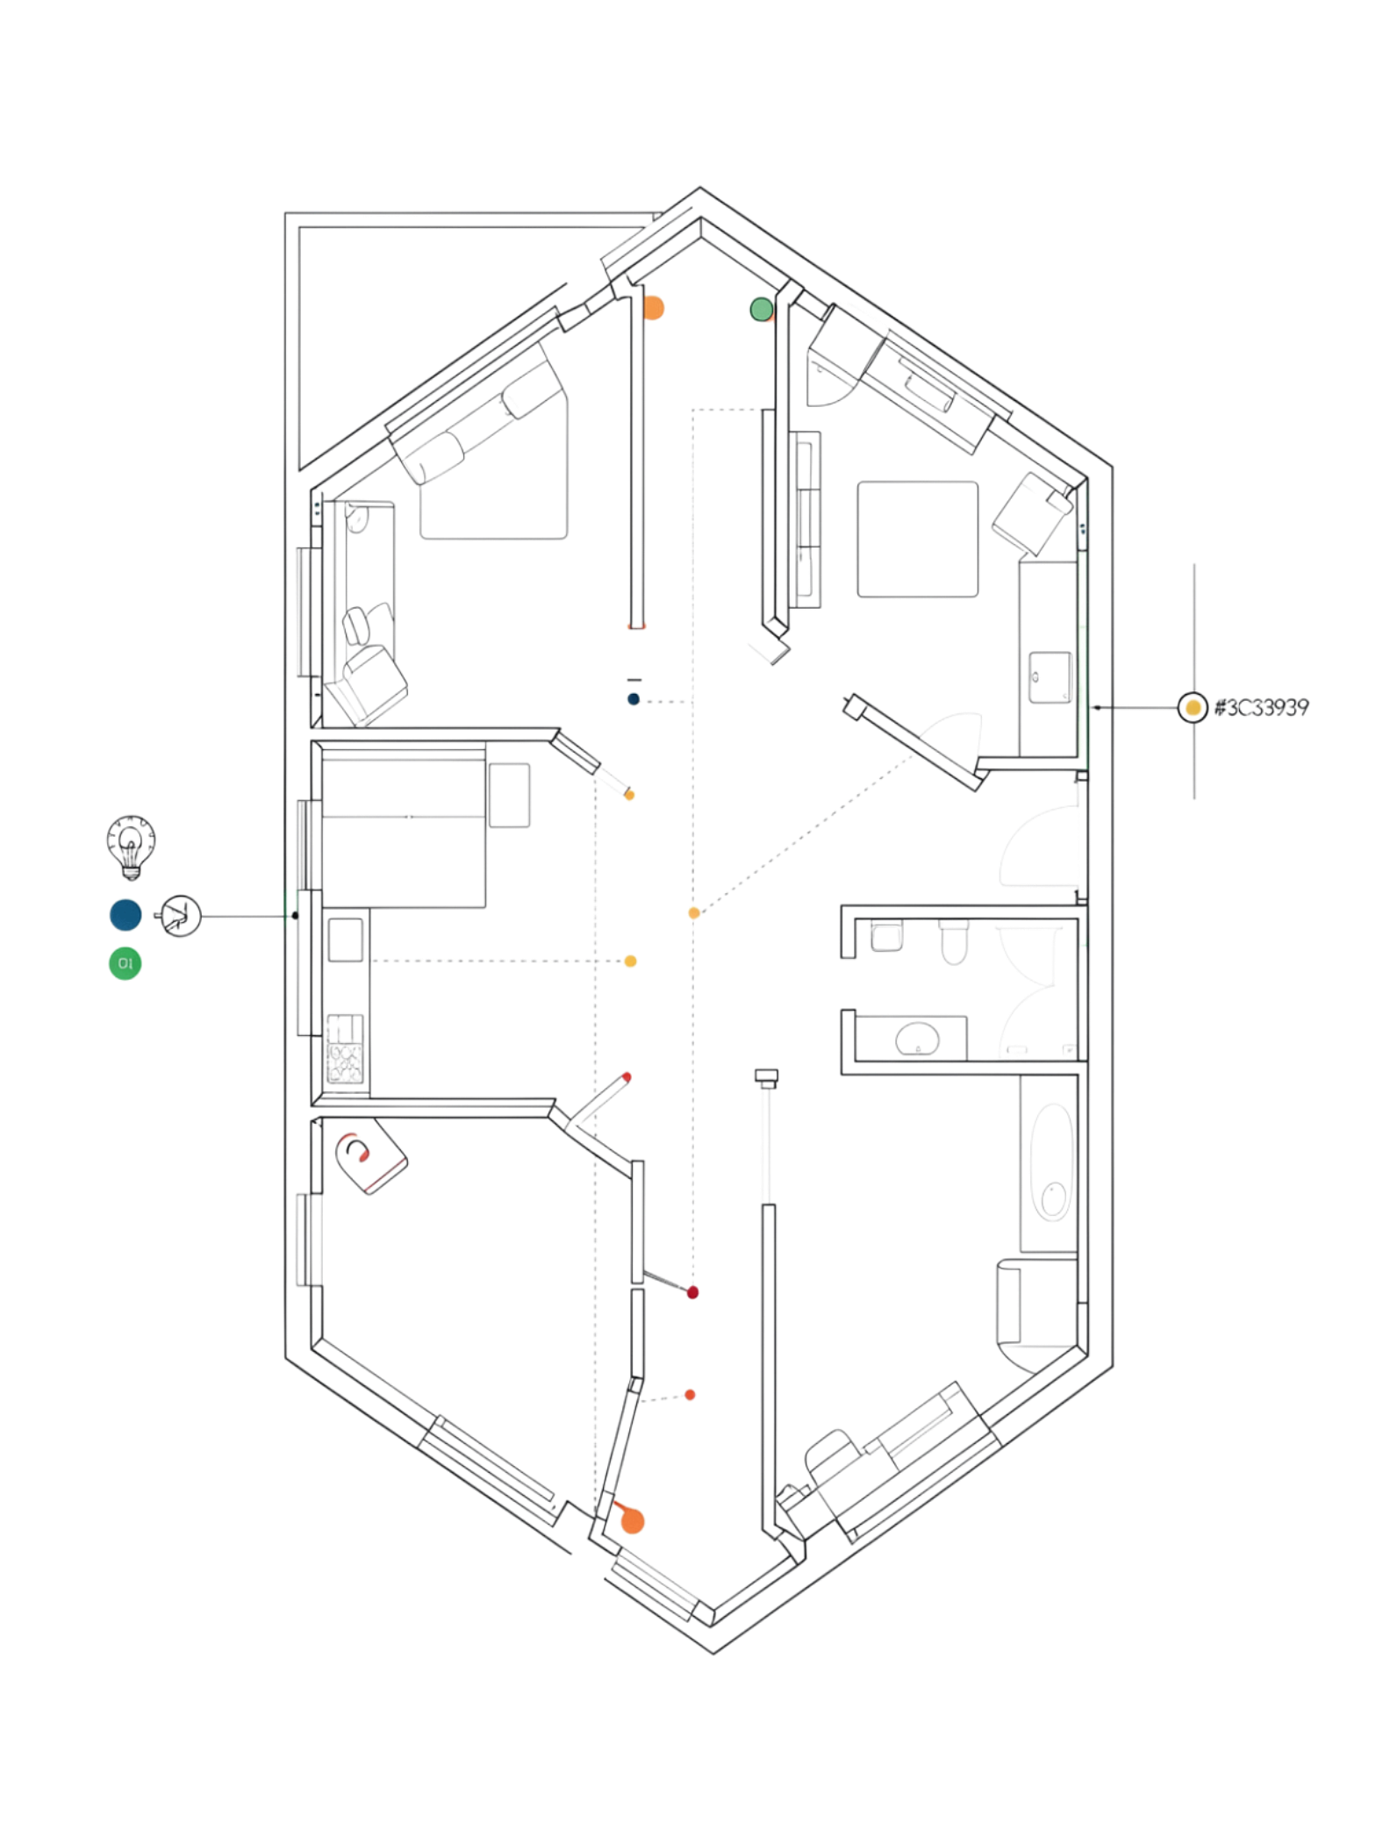
Év végi projekt: Családi ház villamos hálózata
01
02
Poszter elkészítése
Elemek jelölése
Rajzold meg A3-as méretben a ház teljes villamos hálózatát.
Tüntesd fel a mérőt, elosztót, ÁVK-t és a kismegszakítókat.
03
Vezetékek és fogyasztók
Jelöld az L (fázis), N (nulla) és PE (védővezető) vezetőket és minden fogyasztót.

Slide 7
Év végi fogalomismétlés
Alapfogalmak
Kapcsolások
Áram (I)
Feszültség (U)
Ellenállás (R)
Soros kapcsolás
Párhuzamos kapcsolás
Elektromágnesesség
Hálózati rendszerek
Mágnesesség
Indukció
Generátor
Transzformátor
TN-rendszerek
PE védővezető
N nulla vezető
L fázis vezető

Slide 8
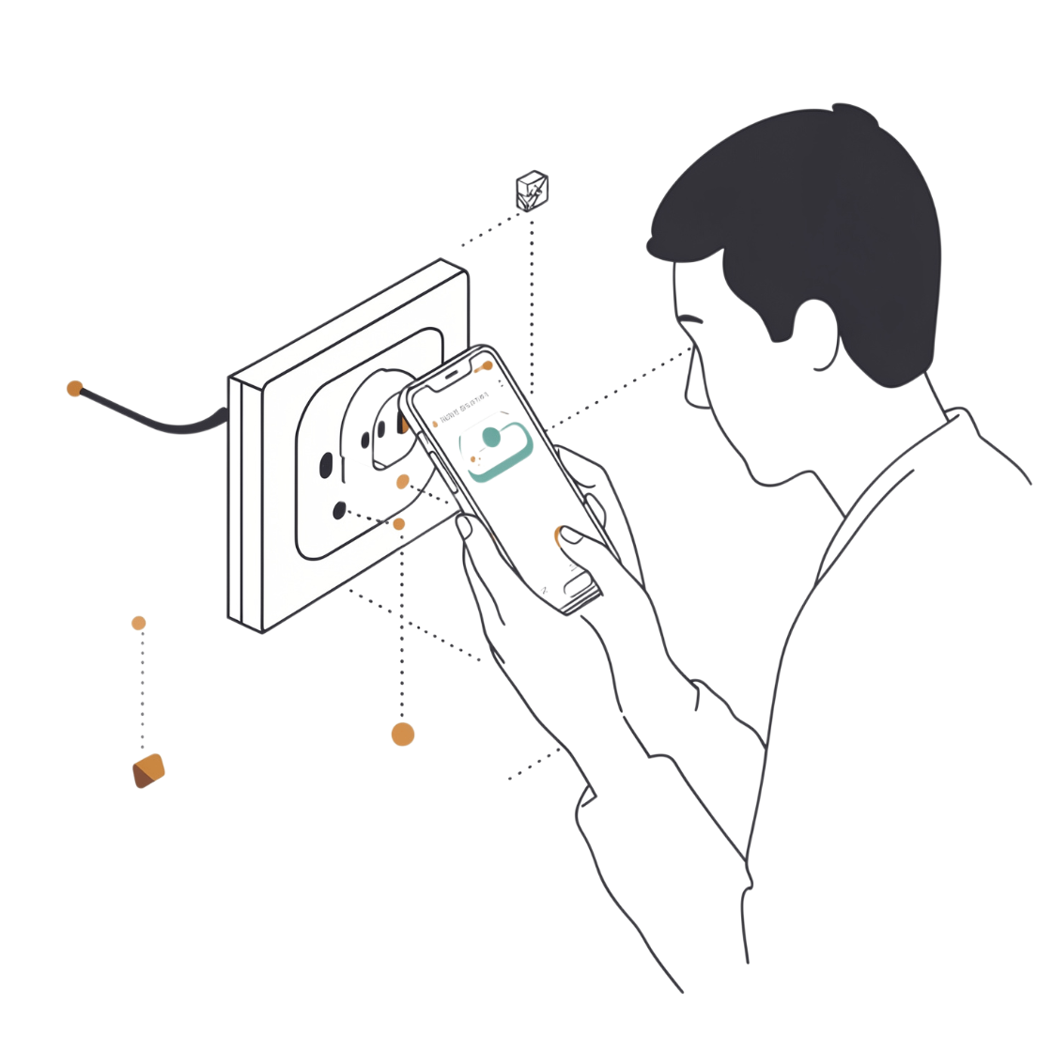
Nyári küldetés
A szünet nem csak pihenés – egy igazi villamos detektív szemével nézd a világot!
Fotógyűjtemény
Készíts digitális fotógyűjteményt a környezetedben látható villamos berendezésekről.
Nevezd meg!
Azonosítsd és nevezd meg a tanult készülékeket, berendezéseket a képeken.

Slide 9

Gratulálunk!
Sikeresen teljesítetted az első tanévet! 🎉
Amit magaddal viszel
Biztonságtudat, villamos alapismeretek és az első igazi szerelési élmények.
Ami a következő tanévben vár
Még több gyakorlati feladat, mérés és összetettebb villamos rendszerek megismerése.

